Slide 1
Základní škola Sedmikráska, o.p.s.
Bezručova 293, 756 61 Rožnov pod Radhoštěm
Projekt Sedmikráska
CZ.1.07/1.4.00/21.3812
Krajina, krajinné složky, krajinotvorné procesy
Autor: Mgr. Jolana Sobotková
Vytvořeno: září 2014
Název: VY_32 _INOVACE_Z_10_Člověk, jeho činnost a vliv na krajinu_15
8. - 9. ročník

Slide 2
Vzdělávací oblast, tematický okruh, téma vzdělávacího materiálu:
Zeměpis, Socioekonomická geografie, Ekologie a krajina.
Metodický list, anotace:
Prezentace vysvětluje a popisuje jednotlivé složky krajiny, a krajinotvorné procesy, které mají zásadní vliv na tvář krajiny. Doplněno ilustrativními příklady.

Slide 3
Krajina, krajinné složky
V krajinné sféře rozlišujeme dvě základní složky:
Přírodní složka
Společensko-hospodářská (socioekonomická) složka
- tyto složky se neustále vzájemné ovlivňují
Přírodní část se nazývá fyzicko-geografická sféra a tvoří ji litosféra, hydrosféra, pedosféra, atmosféra a biosféra.
Socioekonomickou část tvoří člověk, jeho výtvory, ale i důsledky činnosti, odpady…

Slide 4
ŽIVOTNÍ PROSTŘEDÍ, EKOLOGIE
Životní prostředí je prostor, který svými vlastnostmi a podmínkami umožňuje život organismů.
Jednotlivé organismy reagují na změny životního prostředí – někdy se přizpůsobí, jindy může dojít až k jejich zániku – uveď příklady…
Organismy, které jsou velmi citlivé na změny a jako první reagují jsou označovány jako „bioindikátory“
Znáš (vyhledej) nějaké?

Slide 5
Problémy krajiny a životního prostředí se zabývají:
geografie – zabývá se Zemí, krajinnou sférou
ekologie – zkoumá vztahy mezi organismy navzájem a mezi organismy a životním prostředím
Co je „ekologické“?
Vše co vede a směřuje k zachování a ochraně přírody, krajiny a životního prostředí.

Slide 6
Tvář krajiny se působením různých vlivů neustále mění.
Základní (přírodní) krajinotvorné procesy jsou
a) vnitřní – kerná a vrásová činnost, sopečná činnost a zemětřesení
b) vnější – eroze, jejíž základním činitelem je podnebí
c) člověk – ten je často nejrychlejším a nejzásadnějším aktérem přeměny krajiny

Slide 7
Uvažuj, který činitel způsobil přeměnu krajiny (může jich být i více), pokus se proces vysvětlit:
- sesuv
zatopení sklepu domu
propadnutí cesty
vymírání mořských organismů Velké útesové bariéry
úbytek tuňáků ve Středozemním moři
…

Slide 8
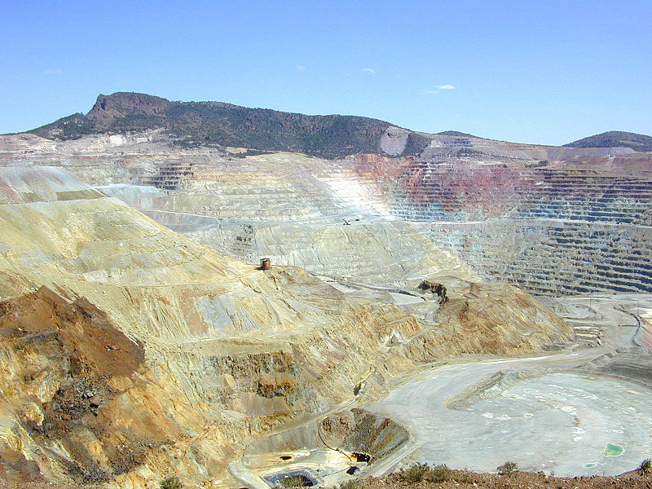
Zkus uvést, kteří činitelé se především podílejí na tvorbě krajiny na obrázku
Povrchový lom - člověk

Slide 9
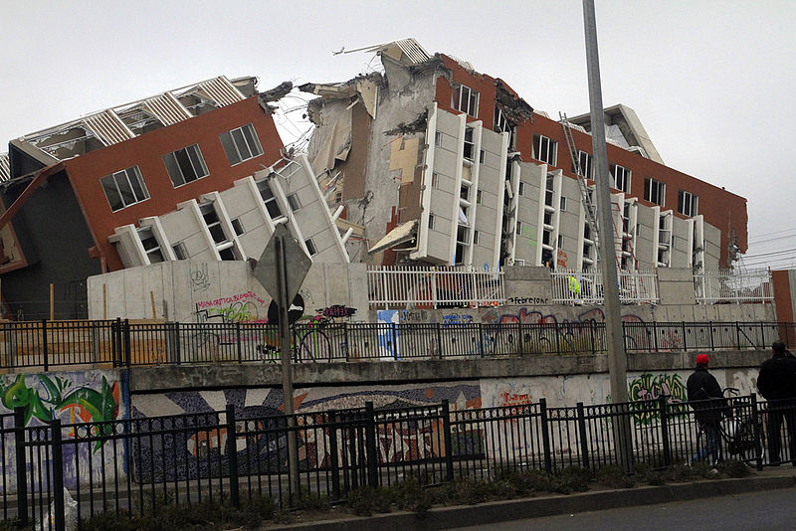
Zemětřesení – vnitřní činitelé

Slide 10
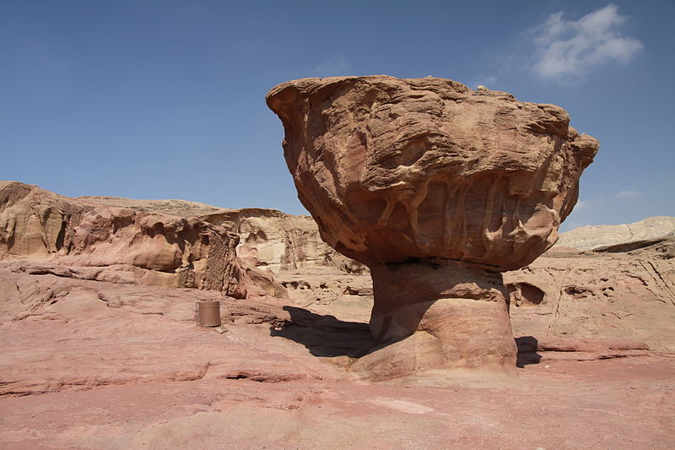
Větrná eroze – vnější činitelé

Slide 11
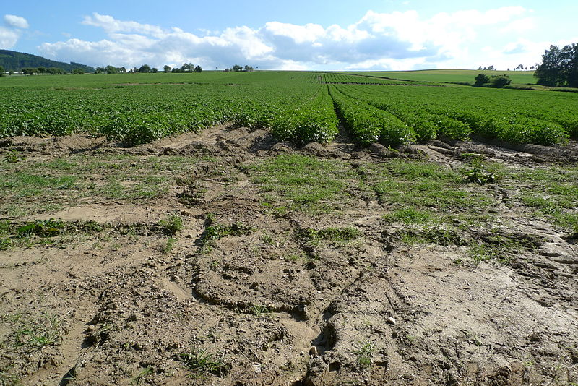
Půdní eroze – člověk+vnější činitelé
http://commons.wikimedia.org/wiki/Mining#mediaviewer/File:Chino_copper_mine.jpg

Slide 12
Zdroje obrázků:
GUINTHER, Eric. http://commons.wikimedia.org/wiki/Mining#mediaviewer/File:Chino_copper_mine.jpg [online]. [cit. 23.10.2014]. Dostupný na WWW: http://commons.wikimedia.org/wiki/Mining#mediaviewer/File:Chino_copper_mine.jpg
NUNEZ, Claudio. http://commons.wikimedia.org/wiki/Mining#mediaviewer/File:Chino_copper_mine.jpg [online]. [cit. 23.10.2014]. Dostupný na WWW: http://commons.wikimedia.org/wiki/File:2010_Chile_earthquake_-_Building_destroyed_in_Concepci%C3%B3n.jpg?uselang=cs
VILGUS, Petr. http://commons.wikimedia.org/wiki/Mining#mediaviewer/File:Chino_copper_mine.jpg [online]. [cit. 23.10.2014]. Dostupný na WWW: Chmee2
CHMEE2. http://commons.wikimedia.org/wiki/Mining#mediaviewer/File:Chino_copper_mine.jpg [online]. [cit. 23.10.2014]. Dostupný na WWW: http://commons.wikimedia.org/wiki/File:Smaller_mashroom_in_Timna_Park_%282%29.JPG?uselang=cs

